Slide 1

«Использование проблемных игровых ситуаций в развитии творческого мышления детей дошкольного возраста»
Приготовила воспитатель: Батурина Ольга Викторовна

Slide 2

«Мышление обычно начинается с проблемы или вопроса, с противоречия. Проблемной ситуацией определяется вовлечение личности в мыслительный процесс»
Сергей Леонидович Рубинштейн

Slide 3

Проблема - реальное затруднение на пути к достижению и выполнению какой-либо деятельности.

Slide 4

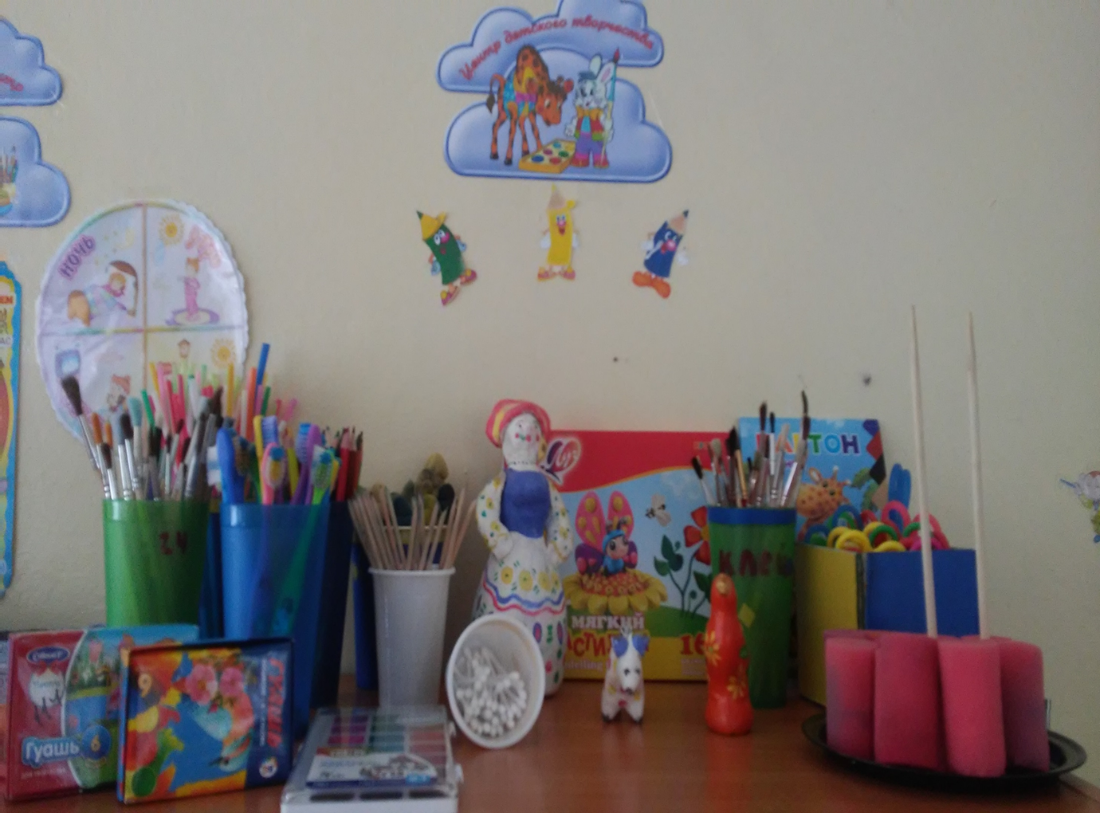
Предметно-развивающая среда

Slide 5

Основные этапы технологии
1. Введение в игровую ситуацию (педагог создает проблемную ситуацию).
2. Мотивационная игра (ребенок принимает проблемную ситуацию).
3. Затруднение в игровой ситуации (вместе выявляют проблему).
4. Поиск выхода из затруднения в игровой ситуации (ребенок осуществляет самостоятельный поиск «нового», педагог управляет поисковой деятельностью).
5. Самостоятельное применение «нового».
6. Итог занятия (обсуждение результатов).
7. Повторение и развивающие задания.

Slide 6

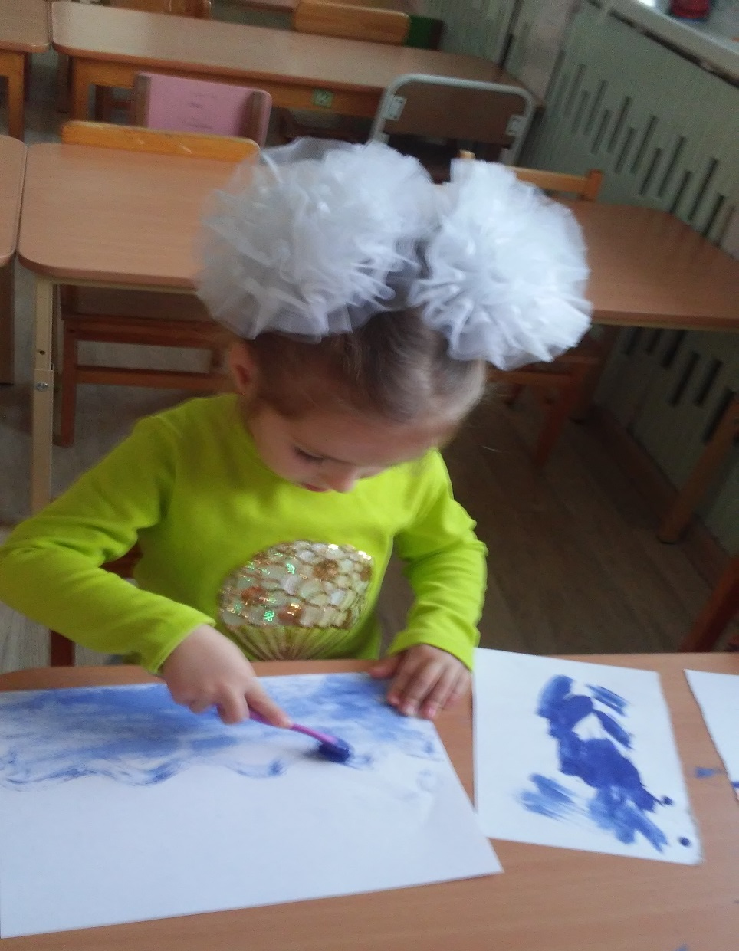
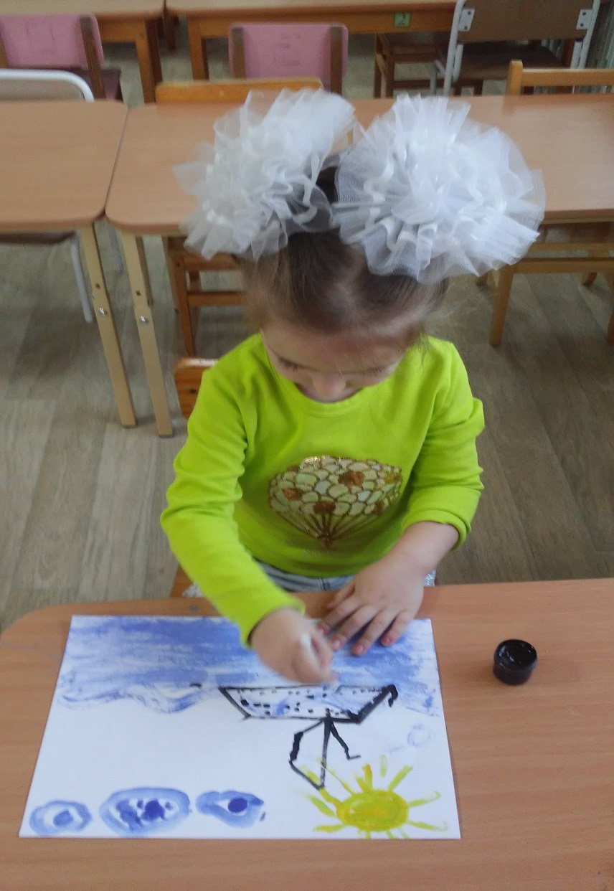

Slide 7

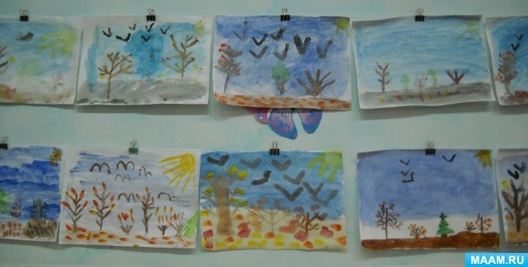
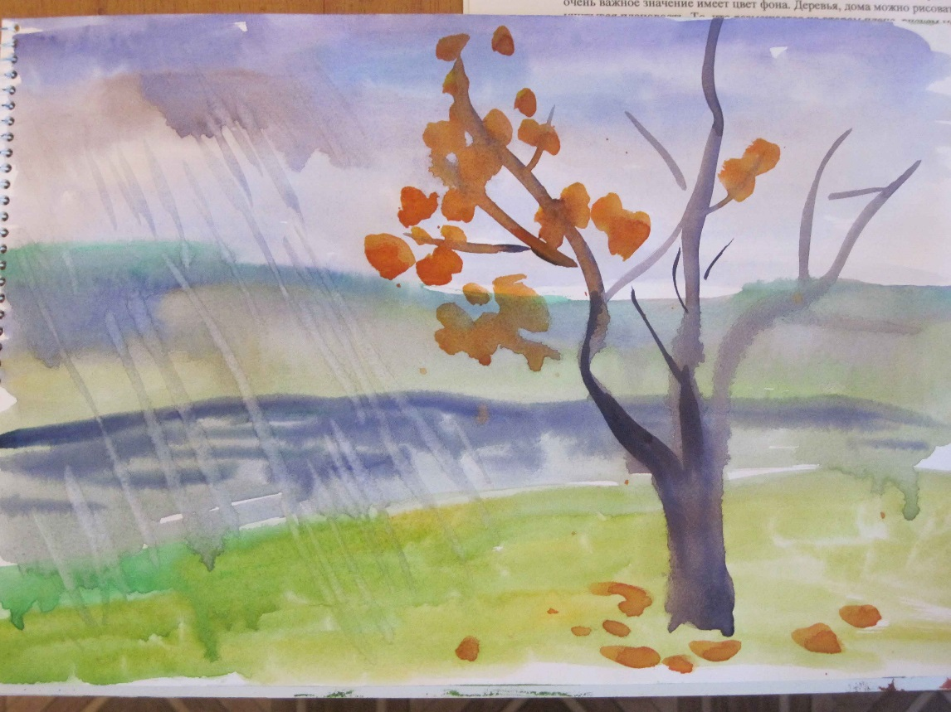
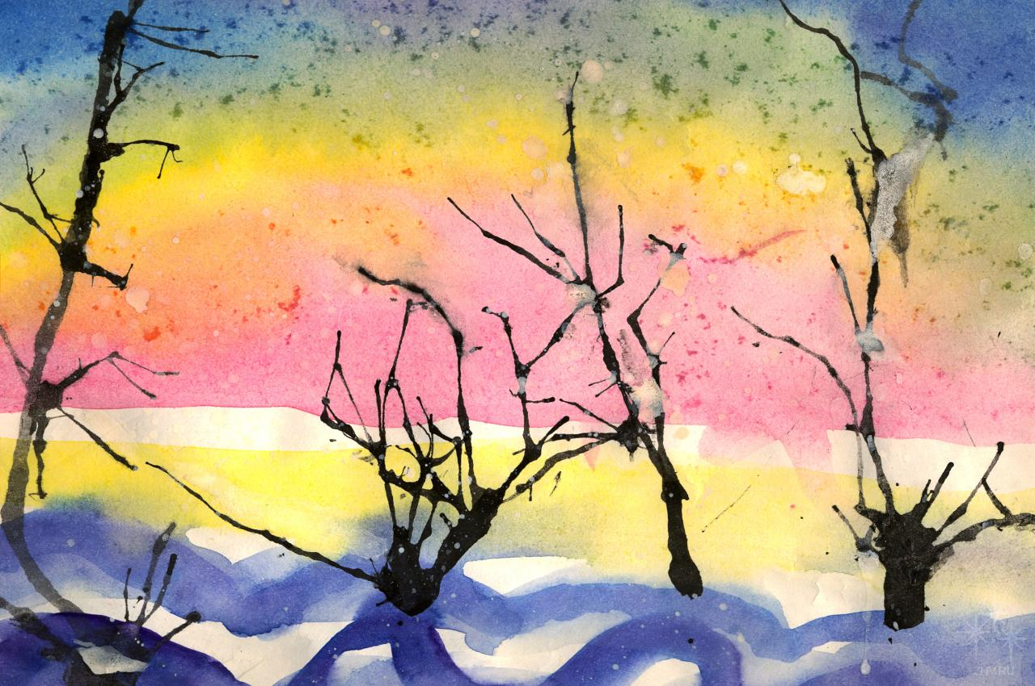

Slide 8

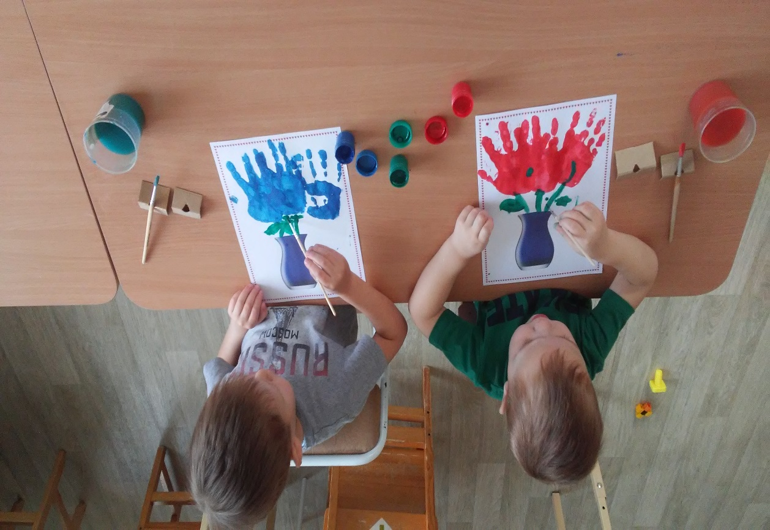
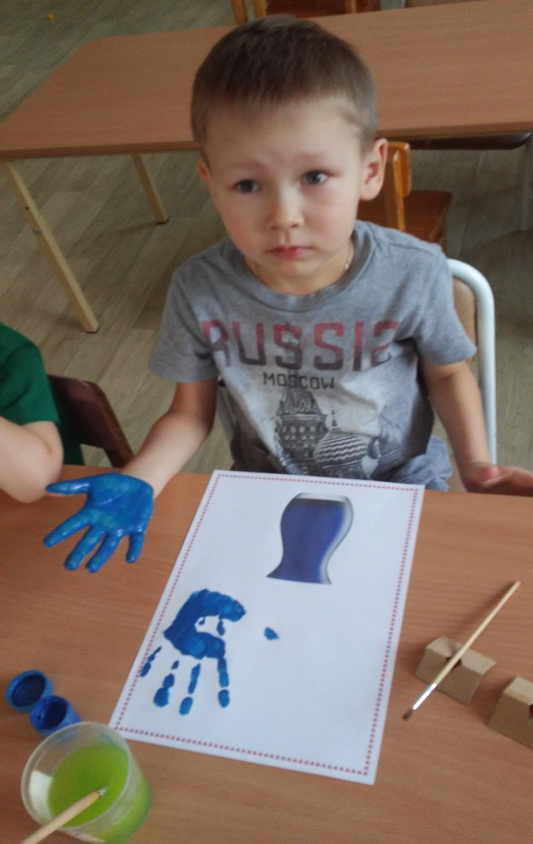
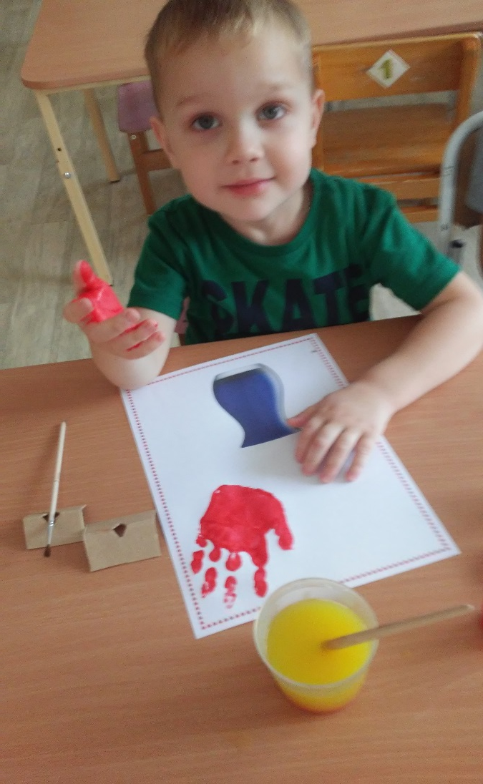

Slide 9

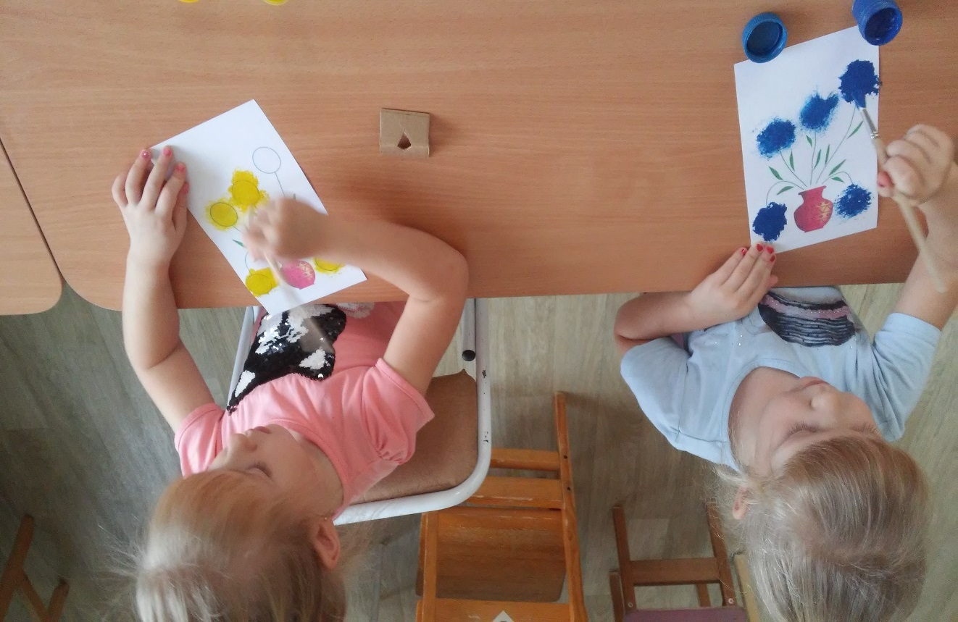
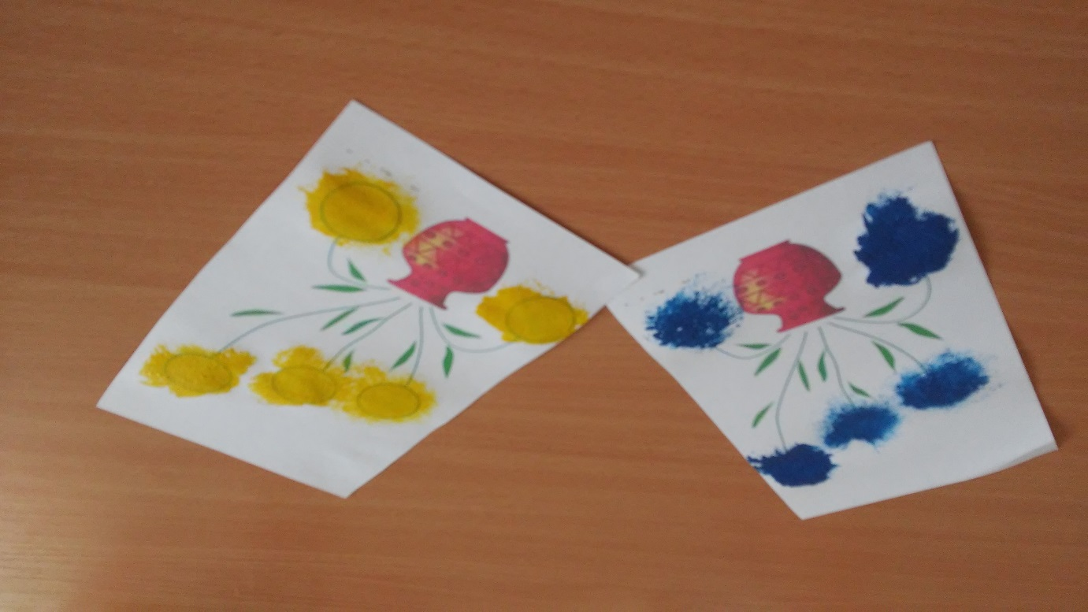

Slide 10

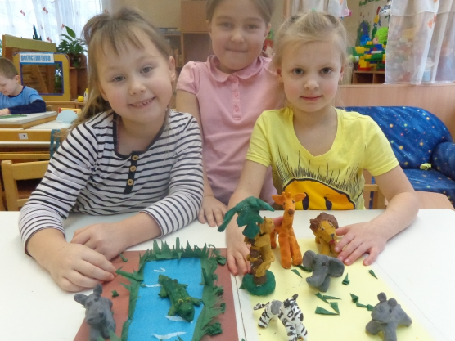
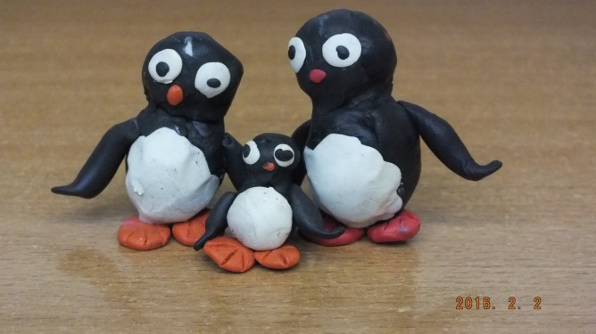

Slide 11


